Slide 1

Le Storytelling

Slide 2



Qu’est-ce que c’est ?
A quoi ça sert ?...
Raconter une histoire
Développer la créativité
Communication

Slide 3
Définition :
Le Storytelling, c’est l’art de raconter des histoires.
Le saviez-vous? Le cerveau est ainsi fait qu’il ne peut émotionnellement pas faire la différence entre une légende et une histoire vraie. C’est à l’origine une fonction qui permet de s’adapter. Dingue, non?
C’est ainsi que vous allez vous attacher à Harry Potter comme s’il existait réellement, que vous allez vous indigner du comportement des matons dans La Ligne Verte, ou que vous allez vous réjouir de la mort du roi Joffrey Baratheon.
Si vous provoquez une émotion qui correspond au produit, vous donnerez une aura à votre argumentation. Une bonne histoire parlera au cœur de votre lecteur et lui permettra de s’identifier plus facilement à votre hitoire.

Slide 4
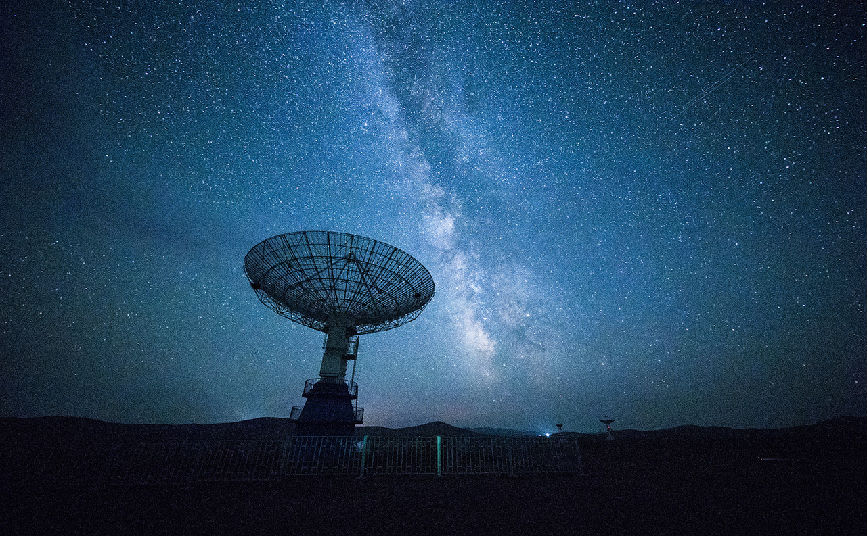
Mais l’art de raconter des histoires vous servira aussi pour :
Vos newsletters,
Vos pages produits,
Vos e-books ou encore
Vos CV…
Écrire vos articles de blog, présentation power point
Scénariser la sortie d’un jeu vidéo ou d’un film d’animation…
Créer votre identité de marque…

Slide 5
Le pouvoir d’une histoire
Rendre son histoire authentique et vivante
(parler de se qu'on ressent, se qui nous fait vibrer plutôt que se qu’on connait)
Susciter des émotions
(relier l’auteur et le public)
Le but : L’audience doit ressentir la Même chose que vous et dois se reconnaître dans l’histoire
Reprendre son histoire autant de fois que nécessaire jusqu’ à satisfaction.
Puisez dans vos souvenirs, votre expérience.
Vous devez parler d’un personnage en colère? Très bien : rappelez-vous la dernière fois que vous avez été en colère, comment vous sentiez-vous ? Comment réagissait votre corps? Que pensiez-vous?

Slide 6
PETIT RAPPEL DE FONDAMENTAUX…
Explorer votre imagination.
Chaque livre, histoire, film commence par une idée qui nous inspire
Dans une histoire, il y a un début, une action qui se passe et une fin.
Se poser des questions :
Que se passerait-il si…?
Si un rat voulait faire de la cuisine gastro?
Listez 3 histoires et demandez-vous pourquoi elles vous touchent autant? Qu’est-ce que cela provoque en vous ?
Les personnages doivent rencontrer L’univers que vous allez créer
Toutes ces questions déverrouillent la porte de votre imagination et engage la partie de votre cerveau qui gèrent…. Les rêves, Libérez-là !
Si les jouets avaient des sentiments ?
S’il existait d’autres formes de vies dans l’univers ?

Slide 7
Fondateur de Storytelling, le canadien Edward Wachtman a développé une méthodologie en trois phases le Storytelling process, pour un usage dans le cadre d’un groupe :
- Phase 1 : Wordplay Il s’agit d’amener les participants à faire des associations de mots autour d’un sujet, librement, ce qui permet une réflexion et un dialogue introductif, exploratoire
- Phase 2 : StoryTime : Divisés en sous-groupes, les participants sont chargés de construire une histoire fictive sur le sujet, qui sera partagée et analysée avec l’ensemble du groupe
- Phase 3 : Réflexions : Individuellement, chaque participant écrit une histoire tirée de son expérience personnelle, aussi détaillée que possible, ayant trait au sujet.
Ensuite, un travail de connections des histoires entre elles (les récits fictifs comme les histoires vraies) peut s'opérer, pour donner, peut-être, naissance à de nouvelles histoires riches de sens.
Rappelons que les histoires fictives peuvent parfois faire émerger des réalités politiquement peu correctes mais importantes.
Il faut :
Connaître votre public.
Identifier votre message à transmettre.
Ne parlez pas de ce que vous ne connaissait pas, que vous n’avez pas lu ou vécu.
Choisir une méthode de narration.
Utiliser les 5 sens.
Bien établir les personnages, les lieux, et les phases de l’histoire (début, milieu et fin)
Utiliser les support « Fabula » pour plus de clarté, repères et pouvoir bien développer votre histoire.

Slide 8
1 – Le départ
L’appel de l’aventure :
Le héros (la blonde au marteau dans la pub Apple (le héros étant ici les utilisateurs d’ordinateurs) reçoit une information qui l’invite à quitter sa zone de confort pour aller dans l’inconnu, accomplir une mission.
Le refus de l’appel :
Dans un premier temps, le héros est hésitant ou subit des pressions pour ne pas répondre à l’appel.
Mais très vite vient l’acceptation de l’invitation (pour Luke dans Star Wars, c’est la destruction de la ferme familiale qui la déclenche).
EX : la famille de Luke Skywalker qui fait tout pour le retenir dans sa vie très ordinaire.
Une aide surnaturelle :
Pour affronter l’inconnu, un petit coup de pouce du destin sera nécessaire : talisman plus ou moins magique, carte au trésor, ou simple information clé.
EX : Tiens, un sabre laser comme Skywalker par exemple, ou tout autre sabre métaphorique.
Franchissement d’un premier seuil :
C’est un point de non retour, car le héros ne peut pas revenir en arrière.
Dans le Seigneur des anneaux, Frodon quitte la Comté, dans Star Wars, Luke décolle de sa planète.
L’entrée dans le ventre de la baleine :
Joseph Campbell est parfois très métaphorique dans son expression.
En tout cas, il s’agit de l’entrée du héros dans une zone de grand danger.

Slide 9
2 – L’initiation
C’est de l’initiation au destin et au statut de héros dont il s’agit.
Le chemin pavé de défis :
Tout n’est pas que combat à ce stade, et le héros va même trouver un mentor.
Le Mac, chez Apple, un régime fait de sandwiches Subway pour Jared…
La rencontre avec la déesse :
Le héros tire de la force de cette rencontre (avec la princesse Leia pour Luke dans Satr Wars).
La tentatrice :
C’est souvent un personnage féminin. Ou la tentation d’une action qui serait en fait une satisfaction immédiate mais au prix du renoncement à la mission.
La rencontre avec le père :
C’est une rencontre avec une figure paternelle, mais plutôt négative, donc une confrontation : Luke avec Dark Vador, pour situer.
L’apothéose :
Le héros se transcende. Il prend de la hauteur et est prêt pour le gros de son
aventure (qui n’a pas encore eu lieu !).
Le défi ultime :
Assez clair, aussi.

Slide 10
3 – Le retour
Logique…
Le refus du retour :
Le héros, qui a accompli sa mission, ne veut pas revenir à son point de départ, dans le monde ordinaire.
Il est trop bien là où il se trouve.
Le vol de retour :
Le héros finit quand même par décider de repartir chez lui, mais avec le trésor qu’il a gagné lors du défi ultime.
Mais ce n’est pas un vol de retour ordinaire : il y a quelque chose de plus haute volée ici !
Frodon, par exemple, dans le Seigneur des anneaux, est transporté sur le dos d’aigles géants.
Dans la publicité Subway, Jared commence à sentir les bénéfices de son nouveau régime alimentaire.
Le sauvetage inespéré :
Ce n’est pas parce que nous sommes sur le chemin du retour que plus rien ne se passe.
Un danger survient encore, et le héros en est sauvé de manière inattendue.
Le passage du seuil du retour :
C’est moins facile qu’à l’aller, car un obstacle se dresse sur la route.
Le maître des deux mondes :
Vainqueur du monde inconnu, héros de son univers d’origine…
La liberté de vivre :
Le héros a aussi gagné le droit de décider de l’orientation qu’il va donner à sa vie. Happy end !

Slide 11
LA TECHNIQUE DE LA COLONNE VERTÉBRALE
La situation actuelle :
Il était une fois…. (Pour être plus opérationnel dans un contexte d’entreprise, l’expression peut être remplacée par quelque chose comme : une date, ou revenons à cette époque où, remontons dans le temps…) Tous les jours…
Le catalyseur de l’action :
Jusqu’à ce qu’un jour…
Les conséquences de cet incident : Et à cause de cela… (répété autant de fois qu’il y a de conséquences)
La sortie de « crise » : Jusqu’à ce que finalement…
Une morale de l’histoire peut éventuellement être ajoutée.

Slide 12
COMMENT COMMENCER UNE HISTOIRE ?
- Par une scène poignante, haute en couleurs, qui a du punch, qui donne l’impression « d’une histoire qui promet »
- En donnant le ton d’entrée : il faut qu’il y ait une vraie intensité dramatique
- En utilisant le langage commun, voire même très commun, cru, parce que c’est comme cela que l’on s’exprime dans la vie de tous les jours lorsque certains événements surviennent
- En instillant d’entrée des indices du message
En entrant rapidement dans l’action … En tout cas, pas en se contentant d’assembler des faits.
LES QUALITÉS DE L’EFFICACITÉ
L’endurance :
La performance s’inscrit dans la durée. C’est avec le temps que les histoires acquièrent leur puissance ; les plus puissantes étant celles qui finissent par devenir des mythes d’entreprise.
La force :
Qu’est-ce qui fait la force d’une histoire ? Son caractère astucieux, sa brièveté (condition pour que l’auditeur s’en souvienne), et sa force émotionnelle. Ces trois attributs suffisent à cela.

Slide 13
Faire sens :
L’histoire qui fait sens, c’est l’histoire qui explique et fait comprendre ce qui s’est produit dans le passé, et augure du futur. Faire sens oui, mais pas seulement pour l’émetteur, pour l’auditeur surtout.
Le confort :
Qu’elle soit personnelle ou empruntée à autrui, heureuse ou triste, le narrateur doit se sentir à l’aise avec son histoire.
Répétons-le : l’auditeur aura d’autant plus de facilité pour entrer dans l’histoire qu’il sentira que l’émetteur y est aussi.
La clarté :
On pourrait considérer ce critère comme étant toujours ou n'étant jamais rempli, car il est en apparence difficile à mesurer.
Comme souvent dans ces cas-là, il faut aller au plus simple : une histoire sera donc claire si elle touche son destinataire dès la première fois. L'histoire et ses composants ne sont ni simplistes ni complexes : ces attributs peuvent sembler... simplistes justement, mais les scénarios des films les plus renommés n'obéissent pas à d'autres règles que celles-ci.

Slide 14
La crédibilité :
Plus que des faits et des chiffres, qui contribueront certes à asseoir la crédibilité de l'histoire, ce sont des éléments de contexte tels que le nom des personnages (d'autant plus s'il s'agit de personnes existantes réellement), des dates, des lieux et des situations qui rempliront le mieux ce rôle.
L'éveil des sens :
Une histoire doit permettre à l'auditeur de vivre l'événement qu'elle relate comme s'il en avait été l'un des acteurs lorsqu'il s'est produit (ou du moins en faire une expérience vécue la plus proche possible). Le destinataire de l'histoire doit pouvoir expérimenter l'événement en le voyant, le sentant, le touchant, l'entendant et en faisant appel au sens du goût comme s'il en avait été partie prenante.
La surprise :
L'histoire efficace sera celle qui empruntera une trajectoire inattendue, pour toucher le destinataire là où il s'y attend le moins.
La pertinence :
Dernier critère, mais le plus essentiel : l'histoire est-elle réellement adéquate ? Elle l'est si elle vient pousser et l'objectif. Elle ne sera pas pertinente s'il s'agit d'une histoire prétexte, d'un élément du décorum : une histoire, c'est de l'éthique, pas de l'esthétique.

Slide 15
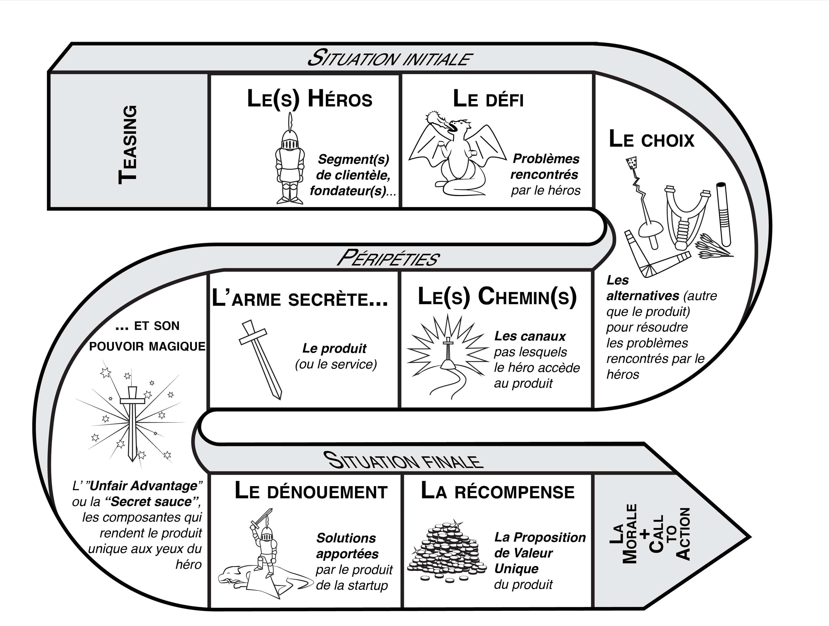

Slide 16


Slide 17
UN EXERCICE
L’exercice se pratique en groupe.
Chaque membre du groupe est invité à partager une histoire avec son voisin. Mais tout le monde est prévenu qu’il n’aura qu’entre 20 et 40 secondes pour raconter son histoire. Le faciliteur du groupe choisit le moment où il stoppe la narration.
Le débriefing permettra de voir que chacun a choisi une stratégie différente, pour essayer de faire percevoir son histoire à son auditeur.
Qu’est-ce que l’auditeur en retiendra ?
Pourrait-il la raconter ?
Ce qu’il a entendu lui donne-t-il envie de l’utiliser ?
Ce n’est pas la façon de raconter l’histoire qui sera déterminante, mais la manière dont le récit aura été structuré par son auteur.
Zoom sur : … Exercice (suite) L’exercice de l’histoire interrompue au bout de 20 à 40 secondes peut à présent être repris, pour deux usages : - Expertiser l’histoire racontée du point de vue du nombre de personnages et du niveau de détails - Examiner le degré de survie de cette histoire inachevée : a-t-elle planté ses graines, ou celles-ci se sont-elles éparpillées sans germer ?

Slide 18
Les exercices :
1. se présenter
2. Diagnostic et mise en perspective : Savez-vous raconter une histoire ? Exercice-déclic : « Pitchez un film »
les participants choisissent une affiche de film et en racontent l’histoire
Objectif : donner envie au public de se précipiter en salle !
3. La NASA se prépare pour aller sur la lune….
4. Une autre technique utilisable consiste à déclencher des histoires à partir d'un mot ou d'une idée clé.
Il ne s'agira pas alors d'opérer des associations de mots ou d'idées mais, à la manière d'un cercle de conversation,
d'inviter les participants à ce travail de groupe à échanger des anecdotes, fragments d'histoires ou
histoires complètes sur le sujet. Narrer des événements et non relater des opinions est ici particulièrement important.
Les contributions peuvent être rédigées sur des post-its ou directement autour du mot clé.
Elles vont naturellement générer d'autres histoires, que l'on ajoutera en les reliant au récit générateur à la manière
d'une mindmap. Des « sous-récits », anecdotes complémentaires, des variantes d'un récit peut être exprimé selon
des points de vue différents émergeront également et formeront des branchettes partant des branches
que l'on aura formées. Ces branchettes pourront elles-mêmes s'enrichir de nouvelles extensions, des tiges,
que leur contenu narratif aura pu générer. Voire même se poursuivre sous la forme de bourgeons, potentialités de
fragments d'histoires, fictifs parce que pas encore existants mais susceptibles de le devenir.
5. Raconte-moi ton rêve….
6. une histoire pour se faire recruter : Mon CV

Slide 19
Celle-ci, par exemple :
en trois parties : Le défi (la situation à laquelle le candidat a fait face dans le passé) ;
l'action (les actions, événements accomplis par le candidat pour trouver la solution, résoudre le problème
ou au moins obtenir des résultats significatifs) ; le résultat (comment toute cette histoire s'est-elle terminée).
Ou en cinq : Le poste occupé précédemment ; les problèmes rencontrés au cours de cette expérience professionnelle ;
les options possibles pour y faire face et les pistes explorées ; l'option finalement choisie ; les résultats.
Ou encore une autre structure en trois points : L’empathie (je sais ce qui se passe, la situation que vous vivez) ;
je sais tout cela parce que moi aussi je l'ai vécu et j'ai choisi d'y faire face, de chercher une solution (empathie²) ;
la solution que j'ai trouvée, le résultat que j'ai obtenu, la clé qui a permis de trouver une issue à la crise qui se jouait.
Il faut quelque part une notion de risque, que quelque chose soit en jeu comme dans n'importe quelle histoire.
Car quel que soit la formule - architecture choisie, ce n'est nullement une garantie d'obtenir comme résultat, une histoire.

Slide 20
Voici quand même une petite checklist, spécifique à l’activité de storytelling :
- N’essayez pas de raconter une histoire qui ne vous parle pas, cela se verra
Mettez-vous à la place d’un auditeur et réfléchissez : que va-t-il entendre de votre histoire ?
Testez votre histoire avant de la raconter « pour de vrai » : un auditeur test vous permettra d’ajuster le tir
Assumez votre relation avec l’histoire que vous racontez : est-ce la vôtre, celle de quelqu’un d’autre et, dans ce cas, êtes-vous légitime
(ou tout simplement autorisé) pour raconter cette histoire ?
Evitez définitivement le côté ostentatoirement moralisateur en conclusion
d’une histoire : les fables de La Fontaine étaient adaptées à leur temps, ne le sont plus forcément à celui d’aujourd’hui, et même La Fontaine
faisait de la morale avec une subtilité certaine.
Le choix du medium par lequel l'histoire se transmet à ici son importance. Orale, elle permettra de se connecter directement et profondément avec l'auditoire. Il sera également possible d'adapter autant que de besoin l'histoire au contexte et à l'auditoire. Elle favorisera aussi l'engagement, de l'auditoire et... du narrateur. Le gain le plus important de ce medium se situera sur plan de l'affinité.
- Représentée graphiquement, par une ou des illustrations, elle stimulera le souvenir, la mémorisation au sein de l'auditoire, tout comme une photo emblématique de l'histoire.
- Enfin : allez plus loin que les mots. Une histoire, ce n’est pas tant des mots qui s’impriment dans l’esprit et le cœur
de l’auditeur, mais des images qui se gravent. Ce sont des images qui doivent évoquer votre histoire.

Slide 21

Merci !
Gaïna…

